Slide 1
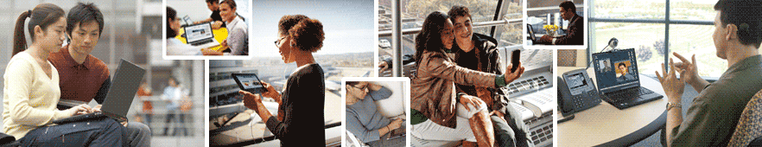
Module Introduction aux réseaux
2ème séance : Cours/TP Explorer le réseau de CPE
Taghrid Asfour

Slide 2
Explorer le réseau de CPE
Objectifs
Etapes
Comprendre le modèle TCP/IP
Identifier les protocoles applicatifs
Comprendre le rôle
de la couche « Transport » : TCP et UDP
de la couche « Internet » : IP
de la couche « Access » : Ethernet
Découvrir les équipements réseau
Concentrateur (HUB)
Commutateur (Switch)
Connaitre les différents types de câbles réseau et leurs utilisations
Paramètres réseau du poste de travail (PC)
Identifier les équipements réseau et le câblage de la salle TP
Communication entre 2 PC du même réseau

Slide 3
Consignes de travail
Travailler en monôme ou en binôme
Démarrer les machines sous Linux (Ubuntu)
Se connecter avec vos identifiants CPE
Créer un répertoire CRP/S2-Exploration et travailler dans ce répertoire
En cas de problème avec votre quota disque (1G par défaut), n’hésitez pas à augmenter votre quota à 3G
Mettre à jour votre profil sur l’e-campus
Demander aux enseignants la procédure à suivre si besoin

Slide 4
EtapE I
Paramètres réseau de votre poste de travail

Slide 5
Un peu de théorie : Adresses IP
Une adresse IP est un identifiant qui permet de designer un hôte donné (PC, imprimante, serveur, interface d’un routeur,…)
Elle est configurable et unique sur le réseau
Elle est associée à une interface réseau
Routeur
@IP3
Un routeur est un équipement qui sépare les réseaux
Minimum 2 interfaces
Chaque interfaces à une @IP
Un PC avec une seule interface réseau: eth0
Une seule adresse IP sur le eth0
Serial2/0
Fa0/0
@IP1
eth0
@IP1
Fa0/1
@IP2
Un PC avec 2 interfaces réseau : eth0 et eth1
Une @IP pour eth0 et une autre @IP pour eth1
Switch (commutateur)
Un switch est un équipement qui relie plusieurs hôtes du même réseau ensemble
Pour son fonctionnement un switch n’a pas besoin d’une adresse IP
eth0
eth1
@IP1
@IP2
Fa1/1 Fa1/2 Fa1/3 …
Interfaces réseaux de commutation (n’accepte pas d’@IP)

Slide 6

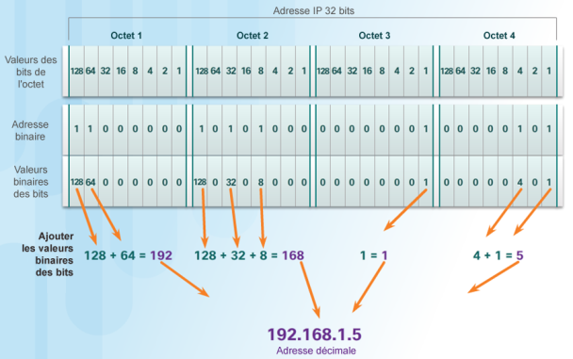

Un peu de théorie : Adresses IP
Le réseau 192.168.1.0/24 ⬄ 24 bits dans la partie réseau et 8bits dans la partie machine (hôte)
Masque: 255.255.255.0
Adresse de diffusion (broadcast) : 192.168.1.255
Adresse du réseau: 192.168.1.0
Adressage IPv4
32 bits binaires
Pour plus de facilité, les 32 bits sont regroupés en quatre multiplets de 8 bits (4 Bytes ou octets)
Les octets sont exprimés en notation décimale et séparés par des points « . »
Divisée en 2 parties : partie réseau et partie machine (ou hôte)
La passerelle de sortie du réseau
Partie réseau
Partie hôte
Fa0/0: 192.168.1.254
Nombre d’adresses IP utilisables = 2⁸-2
192.168.1.1
192.168.1.5
192.168.1.3
192.168.1.2
192.168.1.4
Notes:
Pour le prof: Pas besoin de parler des # classes d’adresses IP à ce stade

Slide 7
Travail demandé aux élèves Identifier les paramètres réseaux de votre machine
Question | Réponse | Commande / indication
Nom de la machine |  | hostname
Adresse IP de l'interface eth0 |  | ifconfig eth0
Masque de sous réseau |  | Ifconfig eth0
Adresse IP du réseau où est connecté l’eth0 |  | à déduire
Le nombre maximum d‘adresses IP valides dans ce réseau |  | à calculer
Adresse IP de la passerelle |  | route
Adresse IP du serveur DNS |  | cat /etc/resolv.conf
Existe-il d'autres interfaces réseaux que l'eth0? |  | cat /etc/network/interfaces
A quoi sert l'interface de loopback lo? |  | à rédiger
Quelle est l'adresse IP de l'interface de loopback ? |  | ifconfig
Quelle est l'adresse physique (adresse MAC ou HWADDR)? |  | ifconfig
Quelle est la différence entre l'adresse MAC et l'adresse IP ? |  | à rédiger

Slide 8
EtapE II
Identifier les équipements réseau et le câblage de la salle de TP

Slide 9
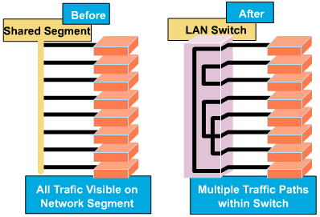
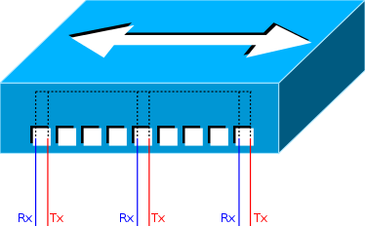
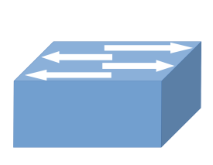
Un peu de théorie : Appareils de la couche accès
Fournissent le premier point d’accès réseau qui permet de connecter les hôtes au réseau Ethernet filaire
Concentrateurs Ethernet (HUB)
Commutateurs Ethernet (Switch)
Appareils de la couche d'accès qui fonctionne sur un mode de diffusion :
Chaque trame entrante par une interface est diffusée sur toutes les autres interfaces
Les concentrateurs ont été remplacés par des commutateurs de couche 2
Un commutateur reçoit et décode les trames pour lire la partie adresse physique (MAC) du message
Le commutateur interroge une table, appelée « table des adresses MAC », qui contient une liste de tous les ports actifs et des adresses MAC hôtes correspondantes
Le commutateur crée un circuit qui connecte ces deux ports et lui permet de prendre en charge plusieurs conversations entre différentes combinaisons de ports.
Une trame reçue par une interface sera diffusée à toutes les autres interfaces
Switch
2 machines ne peuvent pas envoyer simultanément
2 ou + machines peuvent envoyer simultanément
Un switch sépare les domaines de collision
Notes:
Pour les prof: Expliquer le problème de collision (média partagé)
Expliquer la différence entre une topologie physique (étoile) et logique (bus)
Expliquer la micro segmentation dans un siwtch (Pas besoin de détailler la construction de la table de commutation et le fonctionnement détaillé d’un switch)

Slide 10
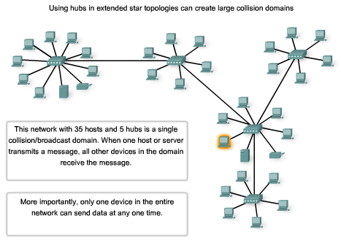
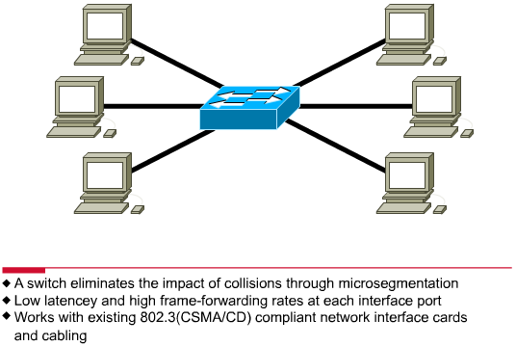
Un peu de théorie : domaine de collisions
Hub : domaine de collision
Switch : sépare les domaines de collisions
Un seul domaine de collision composé de 5 concentrateur et de 35 PC
Un seul PC peut envoyer à la fois !
6 domaines de collision (Il n’y aura pas de collisions)

Slide 11
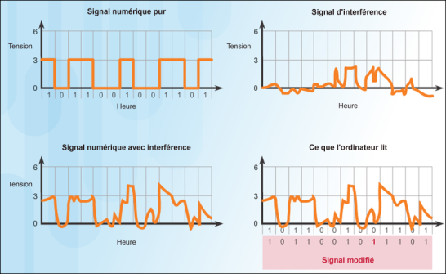
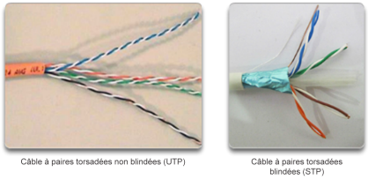
Un peu de théorie : câblage Ethernet
Câble Ethernet
Câble à paires torsadées en cuivre
Sensible aux interférences électromagnétiques et à la diaphonie
Des limites sont imposées sur les longueurs des câbles
Il existe deux types de câble torsadé couramment utilisés : la paire torsadée non-blindée (UTP) et la paire torsadée blindée (STP)

Slide 12
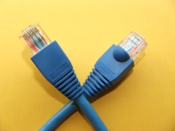
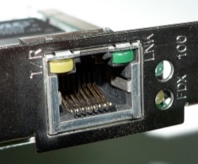
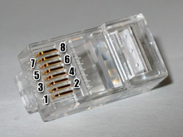
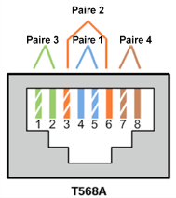
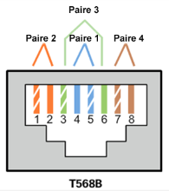
Un peu de théorie : câblage Ethernet
Il existe deux schémas de câblage, appelés T568A et T568B.
Chaque schéma définit le brochage (ordre de connexion des fils) à l'extrémité d'un câble
La norme T568A => usage résidentiel
La norme T568B=> usage professionnel
Les cartes réseau Ethernet et les ports des appareils réseau envoient leurs données via des câbles UTP ou STP
Sur le connecteur, des broches spéciales sont associées à une fonction de transmission (TX) ou une fonction de réception (RX)
Les interfaces de chaque appareil transmettent et reçoivent des données via des fils spécifiques dans chaque câble
Câble Ethernet avec un connecteur de type RJ45
Port RJ45 d’une carte réseau
Brochage de la prise RJ45
8 broches (4 paires)
Ethernet 10Mb/s ou 100Mb/s: 2 paires sont utilisées
Ethernet 1Gb/s: les 4 paires sont utilisées
Notes:
Deux normes de câblages sont principalement répandues pour les connexions de la prise : la norme T568A et la norme T568B. Ces normes sont très similaires puisque seules les paires 2 (orange, blanc-orange) et 3 (vert, blanc-vert) sont interchangées.
Même si ces deux normes sont déployées, la norme T568A est principalement utilisée dans le domaine du résidentiel (souvent avec du câblage simple non blindé de type UTP) alors que la norme T568B est plutôt employée dans le domaine professionnel (alors avec du câblage blindé par écrantage de type FTP

Slide 13
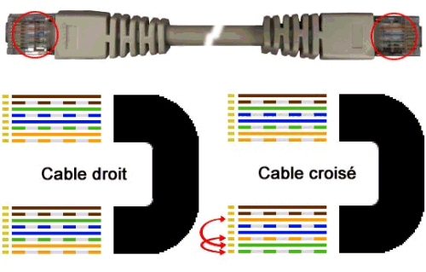
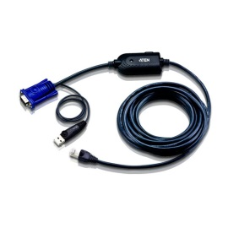
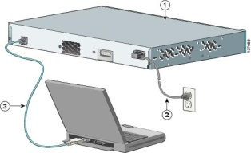

Un peu de théorie : câblage Ethernet
3 types de câbles
Câble droit :
connecter un hôte avec un switch
connecter un switch avec un routeur
Câble croisé :
connecter 2 hôtes
connecter 2 switchs
connecter 2 routeurs
connecter un hôte avec un routeur
Câble inversé
câble spécifique
connecter le port série d’un PC au port console d’un routeur (ou d’un switch)
utilisé pour la configuration du switch ou du routeur
nécessaire pour la première configuration
Il n’est pas utilisé pour la transmission de données entre le PC et l’équipement
Sauf exception (récupération de l’IOS)
Port console
Communication
RS-232
logiciel d'émulation de terminal (putty / hyperterminal / minicom)
9600 bauds, 8, n, 1.
Port série (COM)
Notes:
Deux normes de câblages sont principalement répandues pour les connexions de la prise : la norme T568A et la norme T568B. Ces normes sont très similaires puisque seules les paires 2 (orange, blanc-orange) et 3 (vert, blanc-vert) sont interchangées.
Même si ces deux normes sont déployées, la norme T568A est principalement utilisée dans le domaine du résidentiel (souvent avec du câblage simple non blindé de type UTP) alors que la norme T568B est plutôt employée dans le domaine professionnel (alors avec du câblage blindé par écrantage de type FTP

Slide 14


Travail demandé aux élèves
Quel est le type de câble Ethernet qui relie votre ordinateur au réseau de CPE (droit ou croisé) ?
Repérer dans la salle TP le ou les switchs d’accès au réseau de CPE ?
Comment est effectué le raccordement entre le PC et le switch ?
La commande « ping @IP H2 » lancée dans un terminal de H1 permet de tester la connectivité entre H1 et H2
ICMP-REQUEST
ICMP : Internet Control Message Protocol
ping @IP H2
ICMP-REPLY
H1 : votre machine
H2 machine de votre voisin
Tester la connectivité entre votre ordinateur et les ordinateurs de vos voisins. Essayer d’interpréter le résultat obtenu.
Notes:
Pour les enseignants: Expliquer bien que les message ICMP n’ont pas d’entête niveau 4 et qu’il existe d’autre message ICMP qu’on verra plus tard au fur et à mesure

Slide 15
EtapE III
Communication entre 2 PC du même réseau

Slide 16
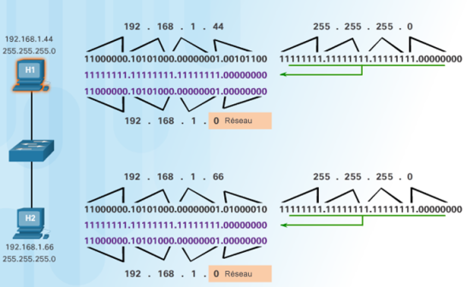
Un peu de théorie
Quand H1 envoie un message à H2
Avant d’envoyer le message, H1 effectue 3 opérations :
@IP de H1 & masque de réseau de H1(&: et logique bit à bit): 192.168.1.44 & 255.255.255.0= 192.168.1.0
@IP de H2 & masque de réseau de H1 (&: et logique bit à bit): 192.168.1.66 & 255.255.255.0= 192.168.1.0
Compare les deux résultats
En cas d’égalité H1 déduit que H2 est dans le même réseau que lui
H1 encapsule le message avec les
entêtes niveau 2 (accès) et niv 3 (Internet) suivant:
Message
Entête niv 4 (si nécessaire)
Le switch va commuter le
message de l’interface d’entrée vers l’interface de sortie
@IP H1 source
@IP H2 destination
@MAC H1 source
@MAC H2 destination
Notes:
4.1 – Adresses IPv4 et masques de sous-réseau
4.1.4 – Comment les adresses IP et les masques de sous-réseau interagissent-ils ?

Slide 17
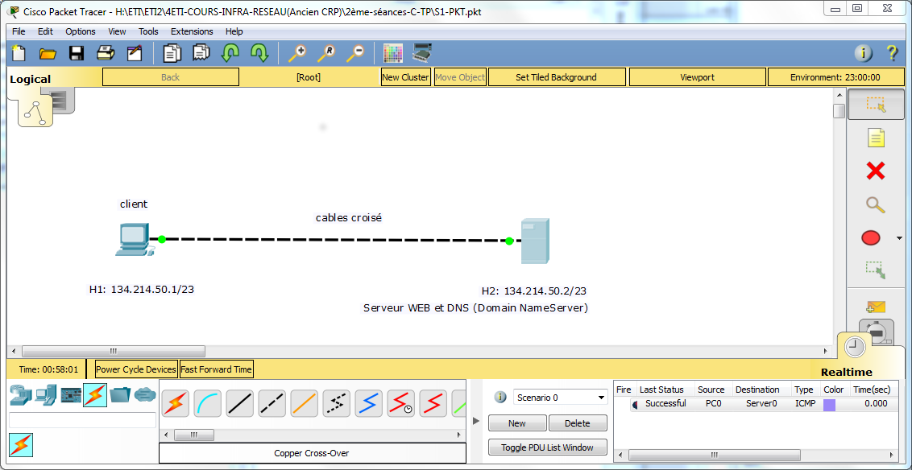
Travail demandé aux élèves (guidé par le prof)
Utiliser packettracer pour réaliser le réseau suivant
Pour lancer packettracer utiliser la commande /softwares/INFO/pt/packettracer&
Notes:
Au prof: Guider les élèves pour la première utilisation de packet tracer

Slide 18
Travail demandé aux élèves (guidé par le prof)
Configurer les adresses IP du client et du serveur
Tester la connectivité entre le client et le serveur (avec la commande ping)
Compléter le tableau suivant
?
?
Message type ICMP-REQUEST du client au serveur
Entête Ethernet (@source et @destination)
Entête IP (@source et @destination)
?
?
Message type ICMP-REPLY du serveur au client
Notes:
Pour le prof: expliquer aux élèves le passage en mode simulation et l’envoi de message ping et l’analyse de message dans packet tracer
Il est important de dire aux élèves de ne pas rester en mode simulation!

Slide 19
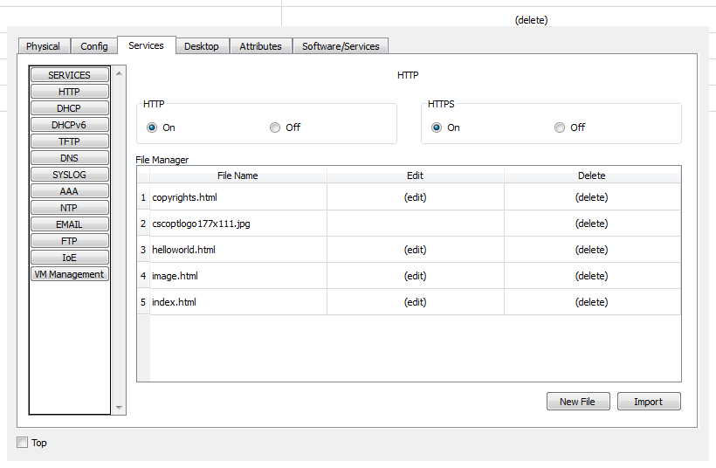
Travail demandé aux élèves (guidé par le prof)
Activer le service web sur le serveur
Notes:
Pour les enseignants: Expliquer le principe de communication entre un client web et un serveur web

Slide 20
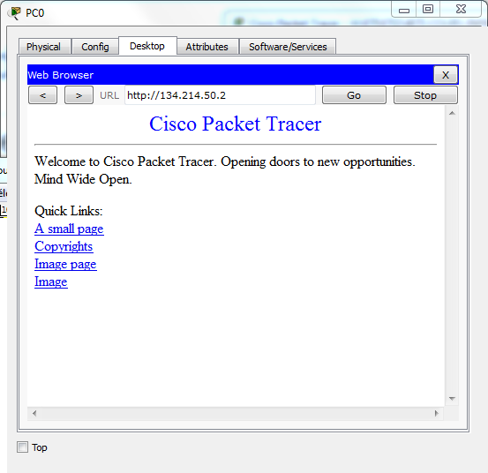
Travail demandé aux élèves (guidé par le prof)
Utiliser le navigateur web disponible sur le client pour accéder à la page web du serveur

Slide 21
Travail demandé aux élèves (guidé par le prof)
Analyser les messages http du client au serveur web
Passer en mode de simulation et analyser un message http envoyé du client au serveur
Compléter le tableau suivant
Quel est le protocole de transport utilisé ?
numéro de port source (entête niv 4)
numéro de port destination (entête niv 4)
@IP source (entête niv 3)
@IP destination (entête niv 3)
@MAC source (entête niv 2)
@MAC destination (entête niv 2)
Notes:
Pour le prof: Analyser l’entête d’un message http

Slide 22
Travail demandé aux élèves (guidé par le prof)
Analyser les messages http du serveur web au client web
Passer en mode de simulation et analyser un message http envoyé du client au serveur
Compléter le tableau suivant
Quel est le protocole de transport utilisé ?
numéro de port source (entête niv 4)
numéro de port destination (entête niv 4)
@IP source (entête niv 3)
@IP destination (entête niv 3)
@MAC source (entête niv 2)
@MAC destination (entête niv 2)
Notes:
Pour le prof: Analyser l’entête d’un message http

Slide 23
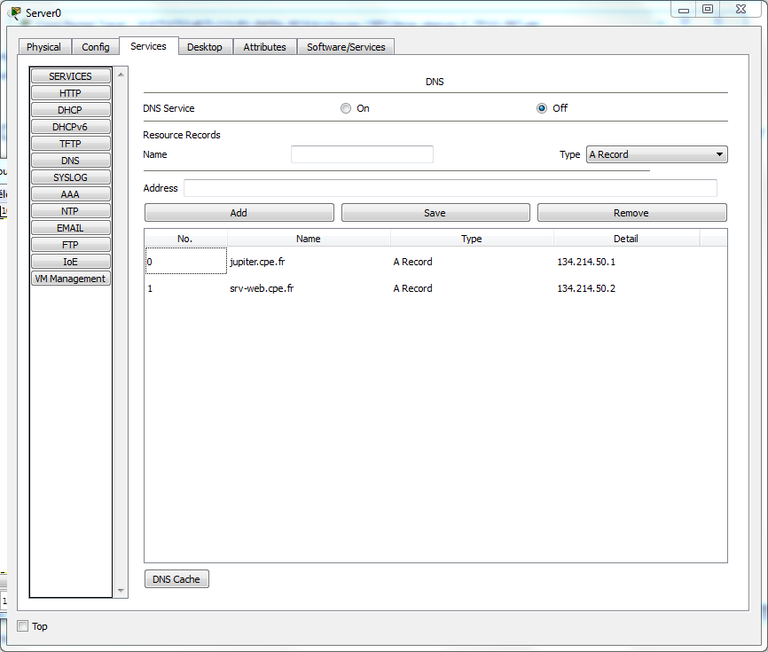
Travail demandé aux élèves (guidé par le prof)
Activer le service DNS sur le serveur et ajouter un enregistrement pour le client et un enregistrement pour le serveur
Notes:
Pour les enseignants: Expliquer le principe de fonctionnement d’un serveur DNS

Slide 24
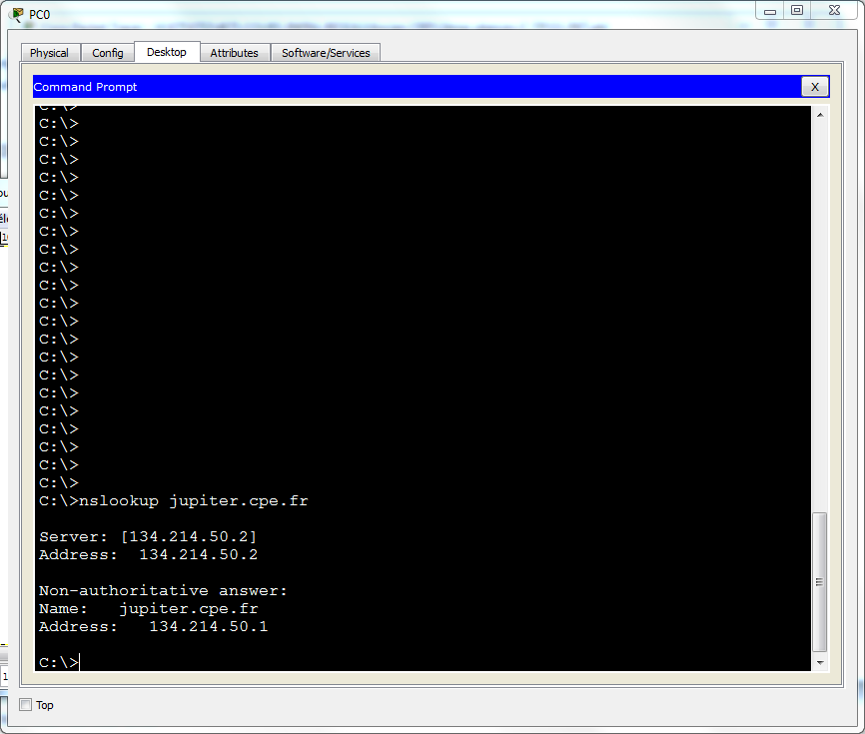
Travail demandé aux élèves (guidé par le prof)
Utiliser la commande nslookup pour envoyer une requête DNS du client au serveur DNS
Notes:
Pour les enseignants: Expliquer le principe de fonctionnement d’un serveur DNS

Slide 25
Travail demandé aux élèves (guidé par le prof)
Analyser les messages DNS du client au serveur DNS
Passer en mode de simulation et analyser un message DNS envoyé du client au serveur
Compléter le tableau suivant
Quel est le protocole de transport utilisé ?
numéro de port source (entête niv 4)
numéro de port destination (entête niv 4)
@IP source (entête niv 3)
@IP destination (entête niv 3)
@MAC source (entête niv 2)
@MAC destination (entête niv 2)
Notes:
Pour le prof: Analyser l’entête d’un message http

Slide 26
Travail demandé aux élèves (guidé par le prof)
Analyser les messages DNS du serveur web au client DNS
Passer en mode de simulation et analyser un message DNS envoyé du client au serveur
Compléter le tableau suivant
Quel est le protocole de transport utilisé ?
numéro de port source (entête niv 4)
numéro de port destination (entête niv 4)
@IP source (entête niv 3)
@IP destination (entête niv 3)
@MAC source (entête niv 2)
@MAC destination (entête niv 2)
Notes:
Pour le prof: Analyser l’entête d’un message http

Slide 27
Pour réviser
Module 3IRC-Intro Réseaux-CCNA-RS sur le site de cisco.netacad.com
Lire le chapitre 4 (A votre rythme à l’école ou chez vous)
Auto-évaluation (Très fortement conseillée)
Répondre aux questions de l’examen de fin de chapitre 4 en ligne
Répondre au questionnaire du chapitre 4 en ligne

